Slide 1
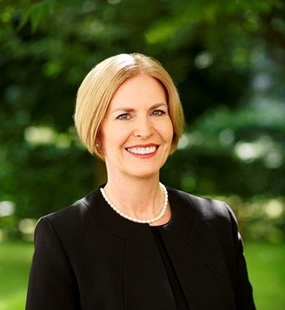
Технологии и инновации в праве – взгляд из Великобритании
Christina Blacklaws
Бывший президент Ассоциации юристов Англии и Уэльса
Инноватор, NED, консультант и докладчик
Глава экспертной группы правительства Великобритании по вопросам технологий и инноваций в праве (LawTech Delivery Panel) и инновационного экспертного совета Великобритании (Next Gen Services)
@blacklawslaw
christina@blacklawsconsulting.com
07714230852

Slide 3
Выводы доклада по внедрению инноваций в сфере юридических услуг (LawTech Adoption Report ):
В Великобритании отмечается усиленное давление на компании с целью побудить их использовать (или использовать более эффективно) инновации в сфере юридических услуг.
Все еще существуют препятствия для внедрения инноваций.
Инновации в сфере юридических услуг находятся на стадии появления, они не такие «передовые», как другие технологии.
Разные сегменты рынка юридических услуг переживают разные стадии развития и ориентированы на внедрение разных технологий.
Сектор инноваций в сфере юридических услуг продолжает благоприятствовать развитию новых технологий.
Необходимы новые навыки.

Slide 4
Выводы относительно будущего правовой сферы
Новые навыки
Новые модели оказания услуг
Новая конкуренция
Доступ к правосудию

Slide 5
Комиссия по технологиям и правовой политике
Christina Blacklaws
Professor Sylvie Delacroix
Professor Sofia Olhede

Slide 6
Первый вывод: Отмечается широкое использование и разнообразие алгоритмов в системе уголовного правосудия

Slide 7
Второй вывод: Отмечается нехватка четко сформулированных стандартов и законных оснований для использования алгоритмов

Slide 8
Третий вывод: Алгоритмы не оцениваются критически и создают угрозы для системы правосудия и верховенства права

Slide 9
Первая рекомендация
Для контроля за алгоритмами необходимы новые механизмы и институциональные инструменты

Slide 10
Вторая рекомендация
Необходимо разъяснение и укрепление защитных мер, касающихся алгоритмов

Slide 11
Третья рекомендация
Внимание к закупкам алгоритмов

Slide 12
Четвертая рекомендация
Все алгоритмы, использующиеся в системе уголовного правосудия, должны иметь четкую и ясную правовую основу

Slide 13
Пятая рекомендация
Нужно оказать поддержку государственным органам в развитии собственных инструментов, необходимых для понимания, изучения и координации корректного использования алгоритмов

Slide 20
Спасибо!
Christina Blacklaws
Бывший президент Ассоциации юристов Англии и Уэльса
Инноватор, NED, консультант и докладчик
Глава экспертной группы правительства Великобритании по вопросам технологий и инноваций в праве (LawTech Delivery Panel) и инновационного экспертного совета Великобритании (Next Gen Services)
@blacklawslaw
christina@blacklawsconsulting.com
07714230852

